Slide 1
Press The COMMAND! 도움말
Notes:
http://minheeblog.tistory.com/category/PPT

Slide 2
02
목차
퍼즐게임 & 리듬게임 진행방식
퍼즐게임 단축키
리듬게임 단축키
Notes:
http://minheeblog.tistory.com/category/PPT

Slide 3
03
퍼즐게임 & 리듬게임 진행 방식
퍼즐게임
플레이어는 미로에서 게임을 시작하며 미로를 탈출하는 것이 목표입니다.
미로를 탈출하기 위해서는 미니게임 벽을 지나야 합니다.
미니게임의 종류는 4가지가 있으며 미니게임은 단축키를 이용하여 진행됩니다.
미니게임에 성공하면 벽이 없어지며 미로를 진행할 수 있고 미니게임에 실패하게 된다면 재도전하여 미니게임에 재도전 할 수 있습니다.
미니게임을 진행하며 출구를 찾으면 게임을 클리어 할 수 있습니다.
리듬게임
게임 시작 후, 자동으로 문서작업(워드)이 진행됩니다. 하지만, 문서작업 도중에 오류가 발생합니다.
플레이어는 오류가 발생할 때마다, 최대한 빨리 단축키를 눌러줘서 오류를 해결해야 합니다.
오류를 해결하면서, 제한시간 안에 문서작업을 끝내야 게임을 클리어하실 수 있습니다.
단축키를 틀렸을 경우엔 HP(하트)가 1개씩 깎입니다.
단축키를 너무 늦게 눌러서, 제한 시간안에 문서작업을 끝내지 못했거나, HP가 모두 소진된다면 게임 오버입니다.
Notes:
http://minheeblog.tistory.com/category/PPT

Slide 4
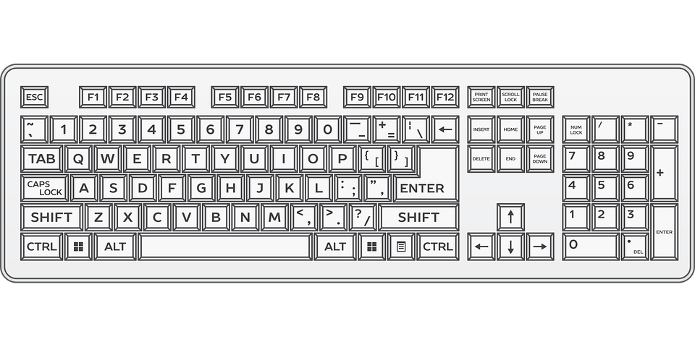
04
퍼즐게임 단축키 – 뒤로 가기
단축키 : Ctrl + Z
Ctrl
Z
뒤로가기
ㅋ
컨트롤
Z
해당 단축키는 실수로 작업을 진행시켰거나, 이전 작업으로 돌아가고 싶을 때 사용하는 단축키입니다.
Notes:
http://minheeblog.tistory.com/category/PPT

Slide 5
05
퍼즐게임 단축키 – 종료
단축키 : Ctrl + Q
Ctrl
Q
종료
ㅂ
컨트롤
Q
퍼즐게임에서 미니게임을 종료할 때 사용하는 단축키입니다. 미니게임에서 미로로 돌아갈 때 사용합니다.
Notes:
http://minheeblog.tistory.com/category/PPT

Slide 6
06
퍼즐게임 단축키 – 자유변형
단축키 : Ctrl + T
Ctrl
T
자유변형
ㅅ
컨트롤
T
미니게임 펜토미노를 플레이 할 때 사용하는 단축키입니다. 블록이나 오브젝트를 변형시킬 수 있다.
Notes:
http://minheeblog.tistory.com/category/PPT

Slide 7
07
퍼즐게임 단축키 – 레이어 복제하기
단축키 : Ctrl + J
Ctrl
J
레이어 복제하기
ㅓ
컨트롤
J
미니게임을 플레이 할 때 포토샵에서 레이어를 복제하는 단축키입니다.
Notes:
http://minheeblog.tistory.com/category/PPT

Slide 8


08
퍼즐게임 단축키 – 페인트 통
단축키 : G + 마우스 클릭
G
페인트 통
G
CLICK
미니게임 색채우기를 플레이 할 때 포토샵에서 페인트로 도형에 색을 채울 때 사용하는 단축키입니다.
Notes:
http://minheeblog.tistory.com/category/PPT

Slide 9
09
퍼즐게임 단축키 – 표시자 보이기/숨기기
단축키 : Ctrl + R
Ctrl
R
표시자 보이기/숨기기
ㄱ
컨트롤
R
미니게임 선자르기를 플레이 할 때 포토샵에서 표시자(눈금자)를 보이고 숨길 수 있는 단축키입니다.
Notes:
http://minheeblog.tistory.com/category/PPT

Slide 10
10
퍼즐게임 단축키 – 선택 영역 자르기
단축키 : Ctrl + I + P
ALT
I
P
선택 영역 자르기
ㅑ
ㅔ
알트
I
P
미니게임을 플레이 할 때 포토샵에서 선택한 영역을 자를 수 있는 단축키입니다.
Notes:
http://minheeblog.tistory.com/category/PPT

Slide 11
11
퍼즐게임 단축키 – 브러쉬 크기 조정
[ = 작게, ] = 크게
{
[
브러쉬 크기 감소
[
}
]
브러쉬 크기 증가
]
미니게임 색칠하기를 플레이 할 때 포토샵에서 브러쉬의 크기를 조정할 수 있는 단축키입니다.
Notes:
http://minheeblog.tistory.com/category/PPT

Slide 12
12
리듬게임 단축키 – 글자크기 늘이기/줄이기
단축키 : < = 크게, > = 작게
<
글자
크기 작게
,
Ctrl
<
컨트롤
>
글자
크기 크게
.
>
해당 단축키는 글자 크기를 줄이거나, 키우는 등 크기 조절할 때 사용하는 단축키입니다.
Notes:
http://minheeblog.tistory.com/category/PPT

Slide 13
13
리듬게임 단축키 – 대소문자 전환
단축키 : Shift + F3
Shift
F3
대소문자전환
쉬프트
F3
해당 단축키는 영어로 작성할 때, 소문자-앞 글자만 대문자-대문자로 바꿀 때 사용하는 단축키입니다.
예를 들어서, 소문자로 적은 단어(hello)를 해당 단축키를 사용해서, 앞 글자만 대문자(Hello)로 바꾸고, 또 한번 눌러주면, 모두 대문자(HELLO)로 바뀌게 됩니다. 또 대문자(HELLO)에서 해당 단축키를 눌러주면, 소문자(hello)가 됩니다. 이렇게 반복됩니다.
Notes:
http://minheeblog.tistory.com/category/PPT

Slide 14
14
리듬게임 단축키 – 글자 색깔 단축키
단축키 : Ctrl + Space Bar
Ctrl
Space Bar
글자 색깔 바꾸기
해당 단축키는 글자 색깔을 다시 원색으로 바꿀 때 사용하는 단축키입니다.
예를 들어서, 검정색에서 빨간색으로 칠해진 글자를 해당 단축키를 사용하여, 원래 검정색으로 다시 바뀝니다.
Notes:
http://minheeblog.tistory.com/category/PPT

Slide 15
15
리듬게임 단축키 – 굵게/기울게/밑줄
단축키 : Ctrl + U or B or I
B
굵게
ㅠ
B
Ctrl
U
기울게
ㅕ
컨트롤
U
굵게
기울게
밑줄
I
밑줄
ㅑ
I
해당 단축키는 글자를 굵게 /기울게 / 밑줄 로 바꿀 때 사용하는 단축키입니다.
Notes:
http://minheeblog.tistory.com/category/PPT

Slide 16
16
리듬게임 단축키 – 왼쪽/가운데/오른쪽 맞춤
단축키 : Ctrl + E or R or L
E
왼쪽
ㄷ
E
Ctrl
R
가운데
ㄱ
컨트롤
R
왼쪽
가운데
오른쪽
L
오른쪽
ㅣ
L
해당 단축키는 글자를 쓸 때, 왼쪽/가운데/오른쪽 맞춤으로 바꿀 때 사용하는 단축키입니다.
Notes:
http://minheeblog.tistory.com/category/PPT

